Slide 1
Evropa
Členitost, Povrch
Romana Zabořilová
ZŠ Jenišovice
VY_32_INOVACE_002

Slide 2
Členitost
Evropa má velmi členité pobřeží a je nejčlenitější ze všech světadílů. Délka pobřeží činí 37 000 km.
Největší poloostrovy jsou Poloostrov Kola, Skandinávský, Jutský, Pyrenejský, Apeninský, Balkánský poloostrov, Peloponés a Krym.
Největší ostrovy Evropy jsou soustředěny
na severozápadě: Velká Británie, Island a Irsko.
na severu: Nová země a Špicberky, Gotland, Öland, Sjælland
a na jihu: Mallorca, Sicílie, Sardinie, Korsika, Kréta a Rhodos.

Slide 3
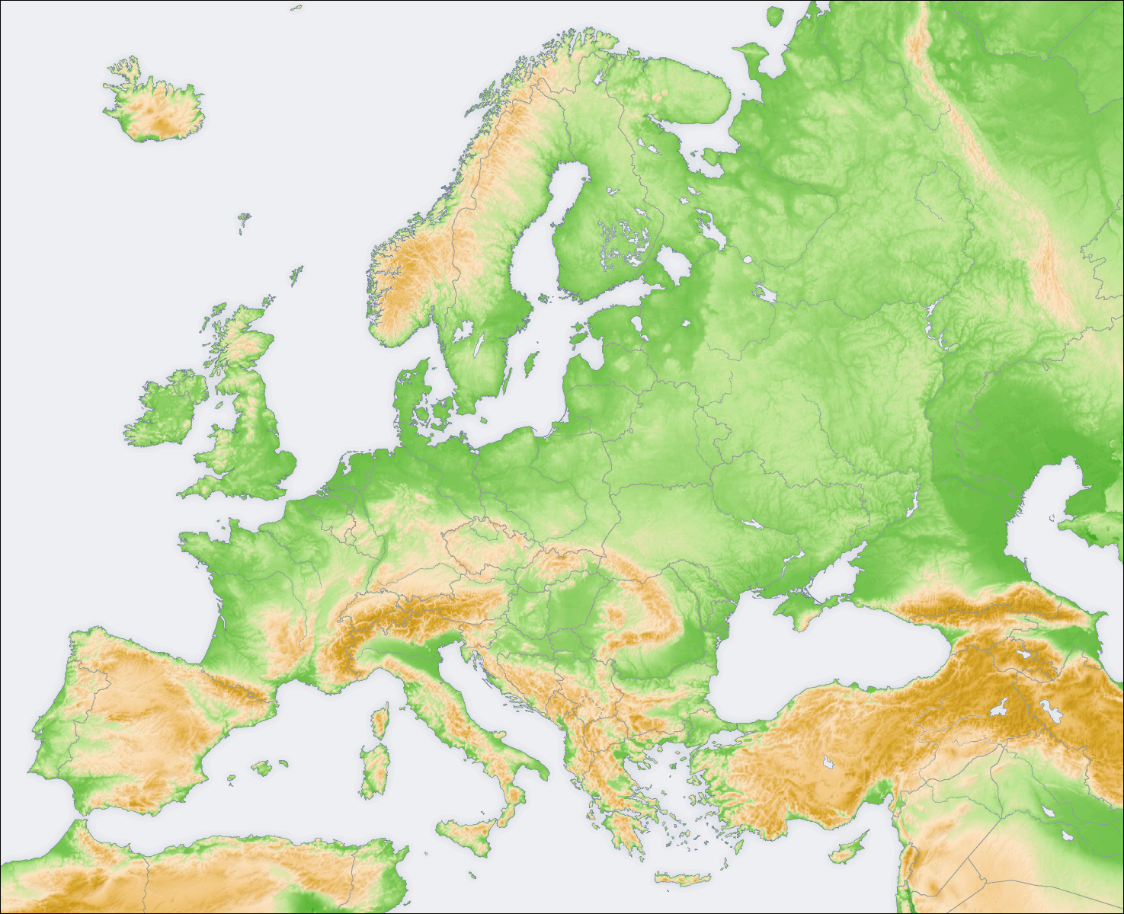
Ostrovy a poloostrovy
pol.Kola
Island
Skandinávský pol.
Irsko
Velká Británie
Jutský pol.
pol.Krym
Pyrenejský pol.
Balkánský pol.
Pyrenejský pol.
Korsika
Sardinie
Mallorca
Sicílie
Obr. 1
Kréta

Slide 4
Povrch
Evropa má pestrý reliéf. Průměrná nadmořská výška činí 290 m n.m. (nejméně ze všech světadílů). Většinu území zaujímají nížiny (60 %). Rozložení nížin a vysočin plyne z geologické stavby a geomorfologického vývoje.
Nejstarší část Evropy je východoevropská nížinná Fennosarmatia s Východoevropskou rovinou. Zde leží i nejnižší místo Evropy v proláklině Kaspické nížiny (−28 m). Na východě je Východoevropská rovina lemována protáhlým pohořím Ural (1894 m) o délce 2500 km.
Skandinávské pohoří (2469 m) je kaledonského stáří. Ledovce zde vyhloubily typické fjordy. Ledovec poznamenal i Severoněmeckou a Středopolské nížiny.
Hercynským vrásněním vytvořilo Středoněmeckou vysočinu, Český masív (1602 m) a Francouzské středohoří (1886 m).
Během třetihorního alpínského vrásnění došlo k vytvoření Alp (Mt. Blanc, 4807 m) a dalších evropských pohoří (Karpaty (2655 m), Dinárské hory (2751 m), Pyreneje (3404 m) a Apeniny (2914 m)). V jižní Evropě se setkáváme i s vulkanismem a zemětřesením. Na Sicílii se tyčí i nejvyšší činná sopka Evropy Etna (3340 m). Dalšími vulkány jsou Stromboli,Monte Epomeo a Vesuv.

Slide 5
Nížiny
Východoevropská nížina
Středopolská
Severoněmecká
Francouzská
Obr. 1

Slide 6
Pohoří
Skandinávské pohoří
Ural
Alpy
Karpaty
Pyreneje
Apeniny
Obr. 1

Slide 7
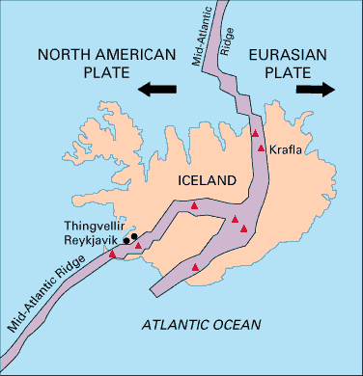
Sopečná činnost
Na jihu Evropy a na Islandu je několik činných sopek
Island leží na styku dvou litosférických desek
Nejvyšší činné sopky
Etna 3370 m n. m., Sicílie
Beerenberg 2277 m n. m., Jan Mayen
Askja 1510 m n. m., Island
Hekla 1491 m n. m., Island
Vesuv 1277 m n.m., Itálie
Stromboli 926 m n. m., Liparské ostrovy
Théra 584 m n. m., Řecko
Obr. 2
Notes:
http://cs.wikipedia.org/wiki/Soubor:Iceland_Mid-Atlantic_Ridge_Fig16.gif

Slide 8
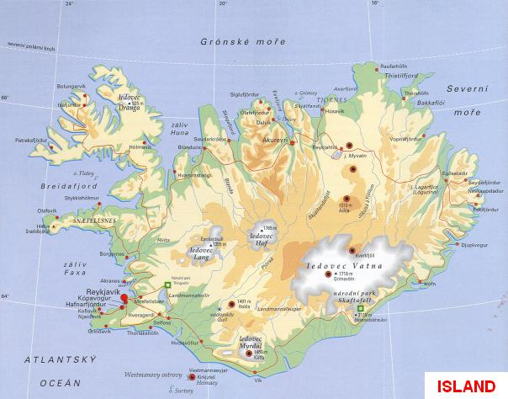
Sopky na Islandu
Askja1510 m n. m
Hekla 1491 m n. m.
Obr. 3
Notes:
http://island.horackovi.eu/dnes.htm

Slide 9
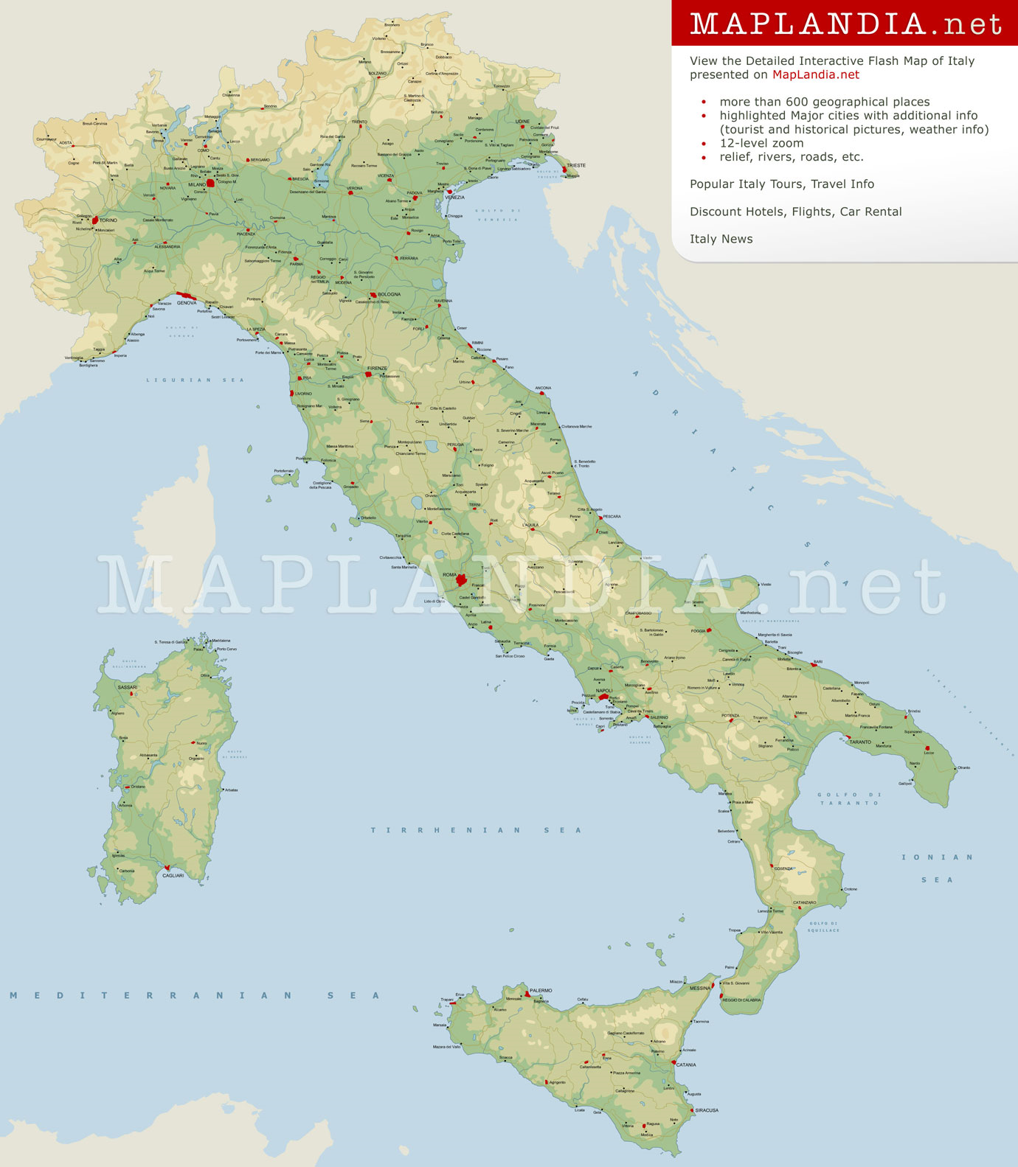
Sopky v jižní Evropě
Vesuv 1277m.n.m.
Stromboli 926 m n. m
Obr. 4
Etna 3370 m n. m
Notes:
http://maplandia.net/detailed_italy_map.php

Slide 10
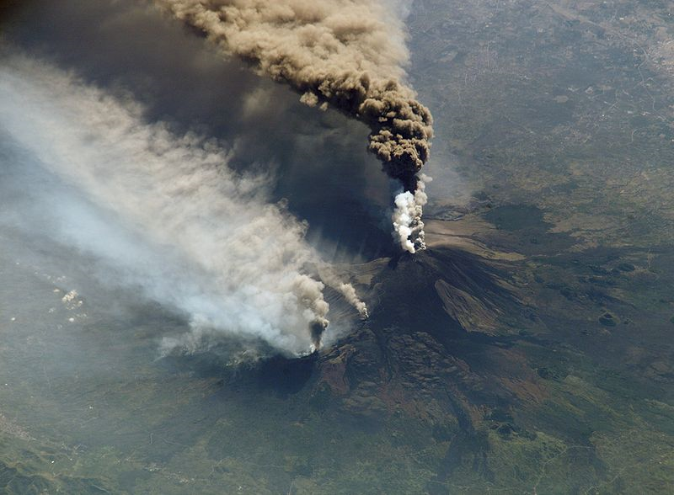
Kouřící Etna
Erupce Etny v roce 2002, snímek pořízen z Mezinárodní vesmírné stanice
Obr. 5
Notes:
http://cs.wikipedia.org/wiki/Etna

Slide 11
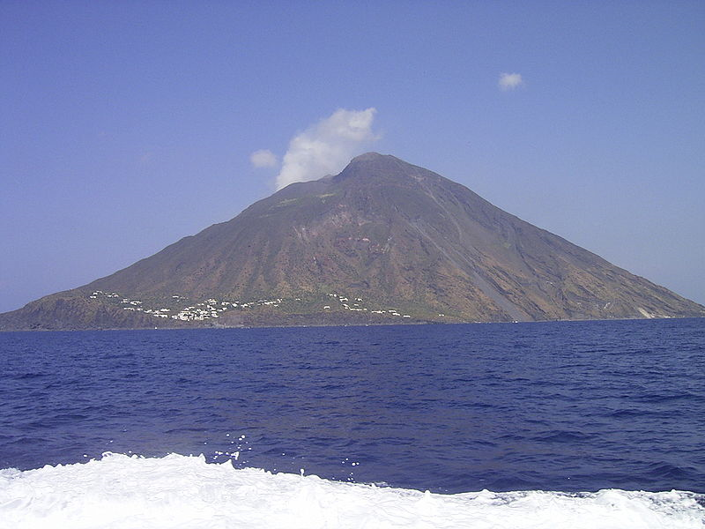
Ostrov Stromboli
Obr. 6
Notes:
http://cs.wikipedia.org/wiki/Soubor:Stromboli1.JPG

Slide 12
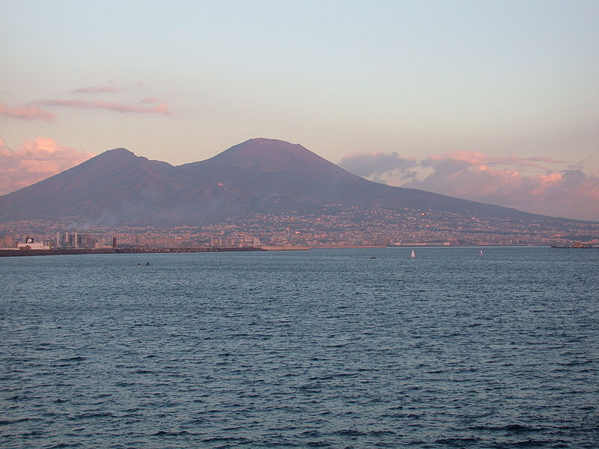
Vesuv
Obr. 7
Notes:
http://cs.wikipedia.org/wiki/Soubor:Vesuvio.JPG

Slide 13
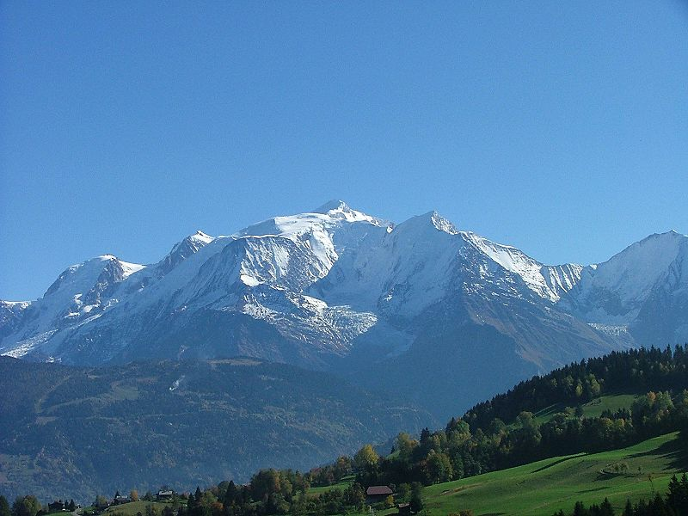
Nejvyšší místo Evropy
Nejvyšším vrcholem Evropy je Mont Blanc 4807m.n.m., tyčící se v Alpách na území Francie
Obr. 8
Notes:
http://cs.wikipedia.org/wiki/Mont_Blanc

Slide 14
Nejnižší místo Evropy
nejnižší místo Evropy je v proláklině Kaspické nížiny (−28 m)
Mont Blanc 4807
Obr. 1
Notes:
http://cs.wikipedia.org/wiki/Soubor:Europe_topography_map.png

Slide 15
Zdroje informací
Obr.1: San Jose, 2006 [cit. 2011-09-01]. Dostupné na WWW : < http://cs.wikipedia.org/wiki/Soubor:Europe_topography_map.png >.
Obr.2: USGS, 1999, [cit. 2011-09-01]. Dostupné na WWW : < http://cs.wikipedia.org/wiki/Soubor:Iceland_Mid-Atlantic_Ridge_Fig16.gif >.
Obr.3: Horáčkovi 2007[cit. 2011-09-01]. Dostupné na WWW : < http://island.horackovi.eu/dnes.htm >.
Obr.4: [cit. 2011-09-01]. Dostupné na WWW : < http://maplandia.net/detailed_italy_map.php >.
Obr.5: NASA [cit. 2011-09-01]. Dostupné na WWW : < http://cs.wikipedia.org/wiki/Soubor:Etna_eruption_seen_from_the_International_Space_Station.jpg >.
Obr.6: Denis Barthel 2003, [cit. 2011-09-01]. Dostupné na WWW : < http://cs.wikipedia.org/wiki/Soubor:Stromboli1.JPG >.
Obr.7: Massimo Finizio, 2001, [cit. 2011-09-01]. Dostupné na WWW : < http://cs.wikipedia.org/wiki/Soubor:Vesuvio.JPG
>.
Obr.8: TL, 2004, [cit. 2011-09-01]. Dostupné na WWW : < http://cs.wikipedia.org/wiki/Mont_Blanc >.

